Slide 1
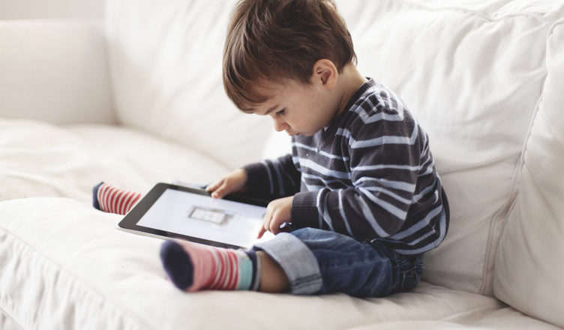
Ребенок и гаджеты. Как найти баланс

Slide 2
Данные ВОЗ. Сколько по времени ребенку можно сидеть перед экраном смартфона, планшета, компьютера, телевизора
Детям до 3-х лет – запрещено
От 3-х до 6-ти лет – не более 30 минут в день
Детям 7-10 лет – не более 1 часа в день
Подросткам 11-17 лет – максимум три часа в день

Slide 3
Что произойдет с ребенком, если он сидит в гаджетах сверх нормы
Будет плохо спать
Начнет капризничать
Отстанет в эмоциональном развитии от сверстников
Будет плохо понимать инструкции и просьбы

Slide 4
Как правильно разговаривать с ребенком, чтобы он научился слышать
Обращайтесь непосредственного к ребенку
Говорите о том, что происходит здесь и сейчас
Речь должна быть простой
Делайте паузы
Ребенок должен видеть губы

Slide 5
Что произойдет с ребенком, если он сидит в гаджетах сверх нормы
Будет плохо спать
Начнет капризничать
Отстанет в эмоциональном развитии от сверстников
Будет плохо понимать инструкции и просьбы
Появится двигательная расторможенность
Появятся проблемы с пищеварением

Slide 6
Какие мультики смотреть и во что играть можно дошкольнику 3-6 лет
Выбирайте советские мультфильмы
Показывайте не более 30 минут в день
За два часа до сна выключайте телевизор, забирайте электронные устройства
Компьютерные игры пока не разрешайте

Slide 7
Как сбросить статическое напряжение у ребенка после гаджетов
Поиграйте в догонялки, обнималки и целовалки
Пойдите на прогулку
Поиграйте в игру «Смотри, как я умею ходить»
Сделайте гимнастику для глаз
Дайте ребенку поваляться в снегу или листьях

Slide 8
Как использовать мультфильмы для развития ребенка
Попросите пересказать мультфильм
Поразмышляйте о моральных сторонах персонажей
Разыгрывайте бытовые ситуации с игрушками-героями мультфильмов
Рисуйте и лепите любимых персонажей
На примере игрушек учите ребенка заботиться о других

Slide 9
Чем вместо гаджетов занять ребенка на кухне, пока вы готовите
В миску с рисом спрячьте игрушки и попросите их спасти
Налейте в емкость воду, попросите ребенка перелить ее ложкой в стакан
Попросите из разноцветных крышек выложить дорожки, сделать бусы
К каждой бутылке попросите найти свою крышку и закрутить

Slide 10
Часы приема специалистов
Специалист | Часы приема, место
Логопед Мальцева Ольга Михайловна | Вт., чт. с 9:00 -12:00 Мытский детский сад
Педагог-психолог Ветчинникова Марина Михайловна | Пн., с 09:00-13:00 Мытский детский сад
Врач общей практики Устинова Татьяна Федоровна | Пн., вт., ср., чт.,пт. с 9:00-13:00 Мытский ФАП
Врач-невролог Батраков Алексей александрович | Пн.-пт. с 9:00 -13:00Верхнеландеховская ЦРБ

